Slide 1
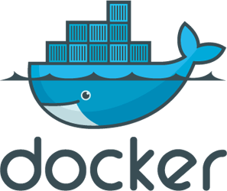
Primeros Pasos
Federico Farias Sánchez
Ingeniero de software en Optimissa Markets Consulting México

Slide 2
Primeros pasos
Instalar Docker CE para Windows
Iniciando Docker CLI
Descargando imágenes
Crear contenedores
Trabajando con contenedores
Abrir puertos
Crear imágenes
Guardar y cargar archivos de imagen
Preparando nuestro entorno de desarrollo

Slide 3
Instalar Docker CE para Windows
Requisitos
Activar virtualización
Habilitar Hyper V, en caso de tener Windows 7/10 Profesional
Instalar Virtual Box, en caso de no contar con Windows 7/10 Profesional

Slide 4
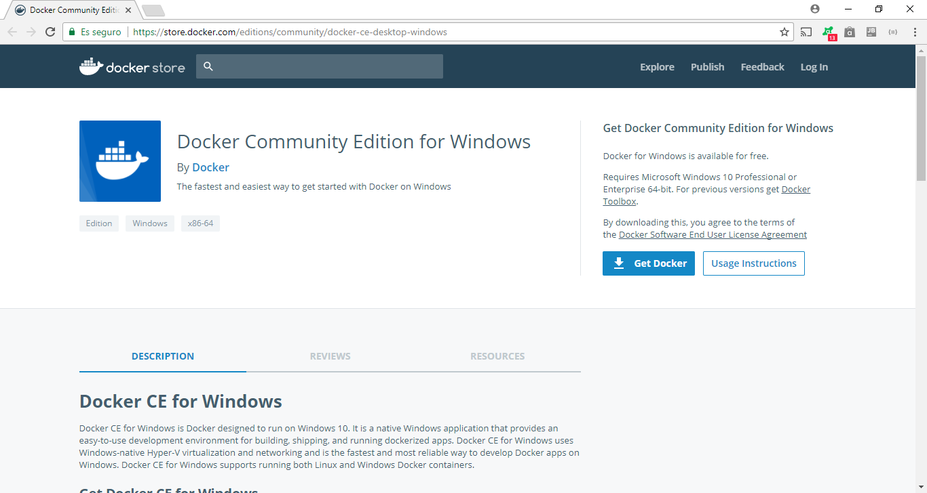
Instalar Docker CE para Windows
https://store.docker.com/editions/community/docker-ce-desktop-windows

Slide 5
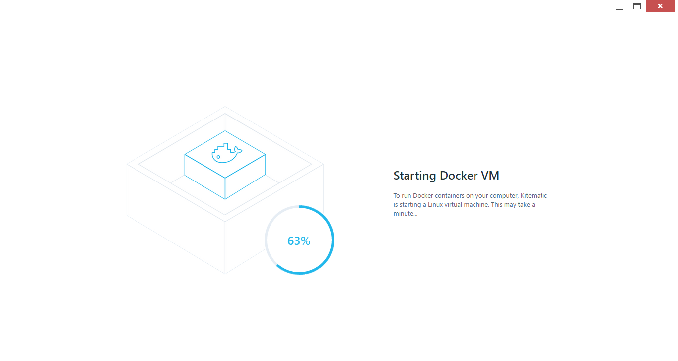

Slide 6
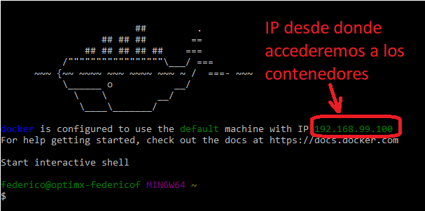
Iniciando Docker CLI
En caso de que no recuerdes la IP, puedes obtenerla con el comando
docker-machine ip
Ó
docker-machine ls

Slide 7
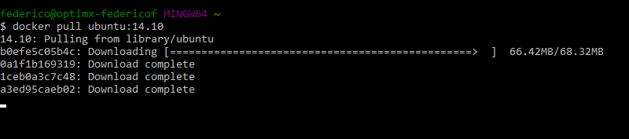
Descargando imágenes
docker pull [imagen]

Slide 8

Crear contenedores
Nota:
Al utilizar el comando run, docker buscará la imagen en el repositorio local, en caso de no encontrarla, las descargara de docker hub
Crear contenedor con nombre aleatorio
docker run -it [imagen[:tag]] comando
Crear contenedor con nombre especifico
docker run -it --name [nombre_contenedor] [imagen[:tag]] [comando]
Crear contenedor en segundo plano
docker run -itd --name [nom_cont] [imagen[:tag]] [comando]

Slide 9
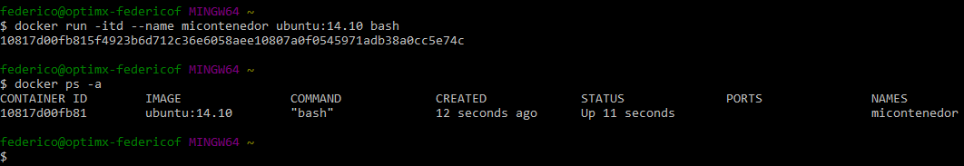
Trabajando con contenedores
Mostrar contenedores en ejecución: docker ps
Agregar el flag –a para mostrar todos

Slide 10
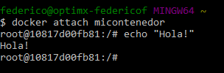
Trabajando con contenedores
Incorporándose a un contenedor en ejecución
docker attach [id_contenedor | nombre_contenedor]

Slide 11
Trabajando con contenedores
Iniciar contenedor
docker start [id_contenedor | nombre_contenedor]
Detener contenedor
docker stop [id_contenedor | nombre_contenedor]
Eliminar contenedor
docker rm [id_contenedor | nombre_contenedor]

Slide 12
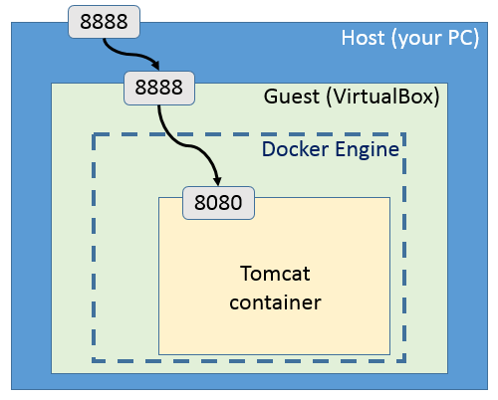
Abrir puertos

Slide 13
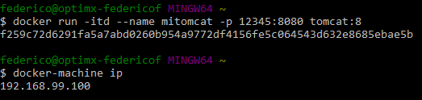
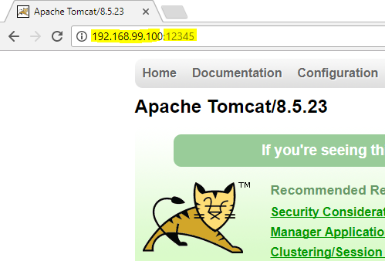
Abrir puertos
docker run --itd --name [nombre_cont] -p [puerto_host]:[puerto_contenedor] [imagen[:tag]]

Slide 14
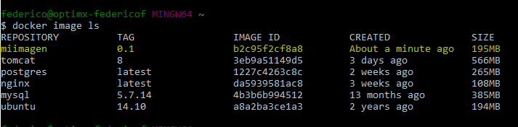
Crear imágenes
Después de personalizar el contenedor, es posible crear una imagen con el siguiente comando.
docker commit -a [“autor”] -m [“mensaje”] [id_cont | nom_cont] [nombre_imagen[:tag]]
Mostrar todas las imágenes
Eliminar imagen:
docker rmi [nombre_imagen[:tag]]
Nota: Antes de eliminar una imagen, verificar que no existan contenedores basados en dicha imagen.

Slide 15
Guardar y cargar archivos de imagen
Guardar imagen en un archivo
docker save -o <save image to path> <image name>
Cargar imagen desde un archive
docker load -i <path to image tar file>

Slide 16
Preparando nuestro entorno de desarrollo
Para ello utilizaremos Docker compose
¿Qué es Docker Compose?
Es una herramienta que nos ayuda a crear, organizar y gestionar nuestros contenedores mediante un archivo yml
Nos ayuda definir una arquitectura más cercana a un entorno real, incuso, podría ser la misma.

Slide 17
Preparando nuestro entorno de desarrollo
Para preparar nuestro entorno de desarrollo necesitamos un contenedor con MySql y Tomcat, a demás de enlazar ambos contenedores para que se comuniquen entre sí, igualmente volúmenes de datos para poder compartir información entre la maquina host y los contenedores.

Slide 18
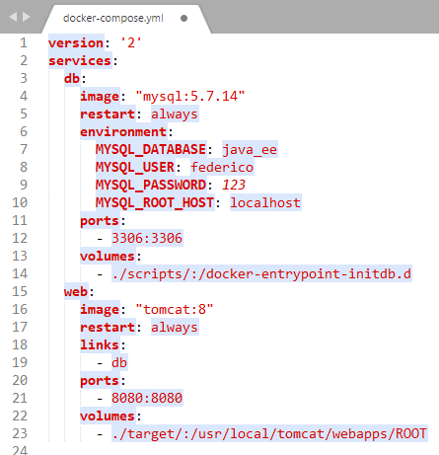
Preparando nuestro entorno de desarrollo
Es necesario crear una carpeta con el nombre del servicio que crearemos, en éste caso crearemos una carpeta llamada microservicio, dentro de dicha carpeta crearemos un archivo llamado docker-compose.yml con el siguiente contenido

Slide 19
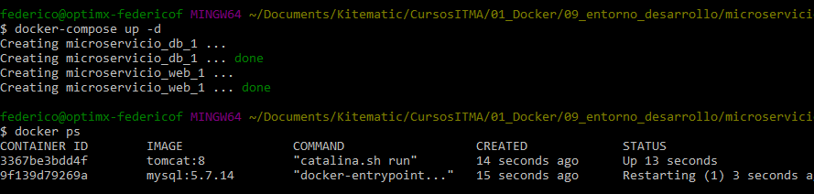
Preparando nuestro entorno de desarrollo
Iniciamos el CLI de Docker, cambiamos a la carpeta donde se encuentra el archivo y escribimos el comando docker-compse up, esto comenzara a crear los contenedores microservice_db_1 y microservicio_web_1, que mantienen la estructura [carpeta]_[servicio]_[num_instancia]

Slide 20
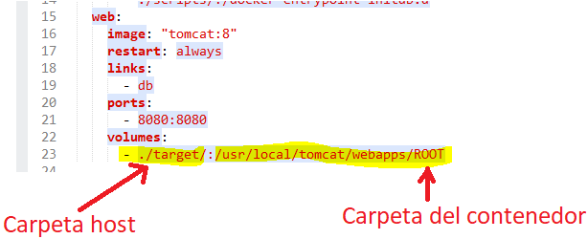
Preparando nuestro entorno de desarrollo
Una vez ejecutándose los contenedores nos daremos cuenta que se crearon dos carpetas, una llamada scripts y otra llamada target, ambas carpetas son volúmenes en la que podemos compartir información con los contenedores, esto se ha definido en el archivo docker-compose.yml

Slide 21
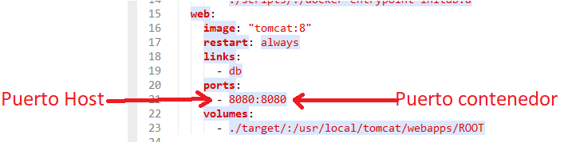
Preparando nuestro entorno de desarrollo
Obtenemos la IP de la maquina virtual de docker, en éste caso la IP: 192.168.99.100 y colocamos el puerto de tomcat, que igualmente se encuentra especificado en el archivo.

Slide 22
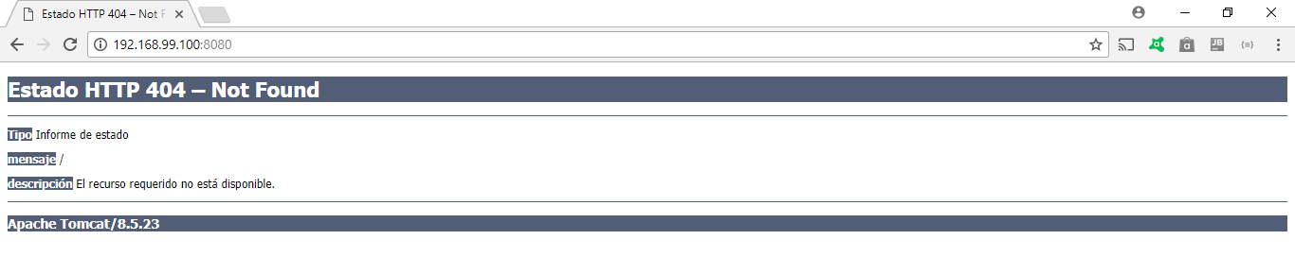
Preparando nuestro entorno de desarrollo
Sí al ingresar la IP (según la docker machine de tu equipo) más el puerto ves algo como lo siguiente:
Felicidades! Ya tienes completo tu entorno de desarrollo!

Slide 23
Gracias!

